Slide 1
響應式網頁(RWD) 設計實務班 - 認識攝影 -
講師：紅豆（劉長儒）

Slide 2
我是？
劉長儒 (紅豆)
Email：redbean1983@gmail.com
FB：劉紅豆
個人網站：http://redbeanphotos.weebly.com

Slide 3
我是？
台中教育大學 講師
職訓局鹿港勞教學苑 講師
嶺東科技大學 講師
伊德設計 專案經理
水漾科技 專案執行

Slide 4
Q & A

Slide 5
攝影是？
紀錄？
生活？
賺錢？
傳播？
攝影是？
Notes:
主要闡述每個人的不同的見解

Slide 6
世俗的攝影分類
人像攝影
風景攝影
生態攝影
微距攝影
鳥類攝影
人文攝影
戰地攝影
XXOO攝影…
Notes:
講解目前通用的攝影分類

Slide 7
人像攝影
Notes:
天氣好，人正，怎麼拍都好看

Slide 8
人像攝影
Notes:
背光的應用，衣物與搭配的姿勢

Slide 9
人像攝影
Notes:
背光與延伸性的應用

Slide 10
人像攝影
Notes:
人像的拍攝有很多種

Slide 11
人像攝影
Notes:
淺景深，虛化的背景，不一定要很多錢

Slide 12
人像攝影
Notes:
超廣角，可以把腿拉長，漂亮的背景可以讓人像加分

Slide 13
人像攝影
Notes:
可以嘗試非水平線的拍攝，但是歪斜的程度別太曖昧不明

Slide 14
人像攝影
Notes:
不一定要露臉，有些意境也不錯，適當的留白

Slide 15
人像攝影
Notes:
夜景與閃燈的應用

Slide 16
人像攝影
Notes:
前景中景與背景，當然MD也要正

Slide 17
人像攝影
Notes:
井字構圖法，消失點，虛化背景與留白，人的想像力最美

Slide 18
人像攝影
Notes:
湛藍的背景，不一定要看鏡頭，虛化的背景

Slide 19
人像攝影
Notes:
背光，夏至大約4-5點左右的斜射光最美，或是早上6-7點

Slide 20
人像攝影
Notes:
表情，聊天，黃昏前的背光

Slide 21
人像攝影
Notes:
情境的拍攝，是個很大的挑戰

Slide 22
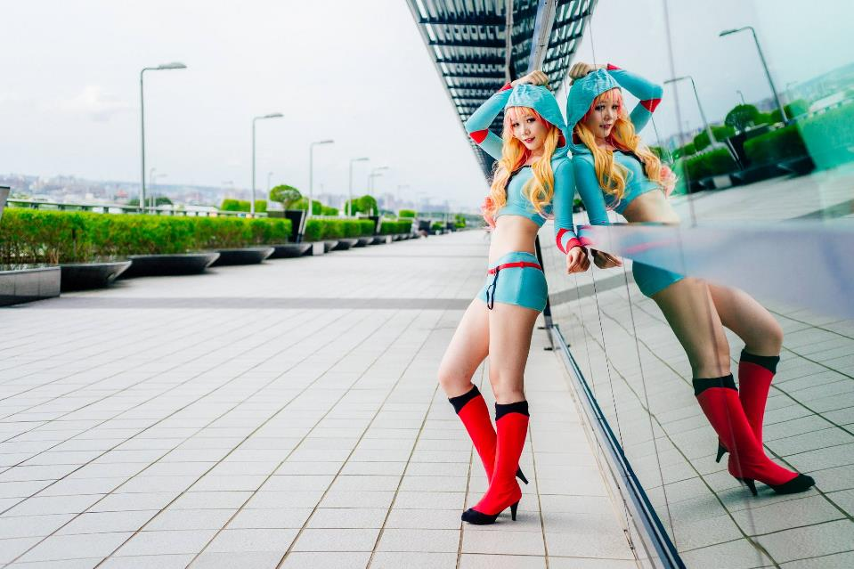
人像攝影
Notes:
情境的拍攝，是個很大的挑戰

Slide 23
人像攝影
Notes:
不一定要露臉，有些意境也不錯，適當的留白

Slide 24
人像攝影
Notes:
倒影的應用，留白，人不用太大

Slide 25
人像攝影
Notes:
背景單純化

Slide 26
人像攝影
Notes:
氛圍很重要

Slide 27
人像攝影
Notes:
適時的用一些前景

Slide 28
人像攝影
Notes:
大雅小麥田，此為站在田埂的照片，背景單純化

Slide 29
人像攝影
Notes:
情境的拍攝，是個很大的挑戰

Slide 30
人像攝影
Notes:
水底攝影，倒著，何嘗不可

Slide 31
人像攝影
Notes:
自然光，單純背景，不一定要拍正面，背部的線條也很棒

Slide 32
人像攝影
Notes:
衣服與背景，慎選，還有小道具

Slide 33
人像攝影
Notes:
等風等時機，要有按下快門的勇氣

Slide 34
人像攝影
Notes:
情境的拍攝，是個很大的挑戰

Slide 35
人像攝影
Notes:
倒著，何嘗不可

Slide 36
人像攝影
Notes:
也可以躺下

Slide 37
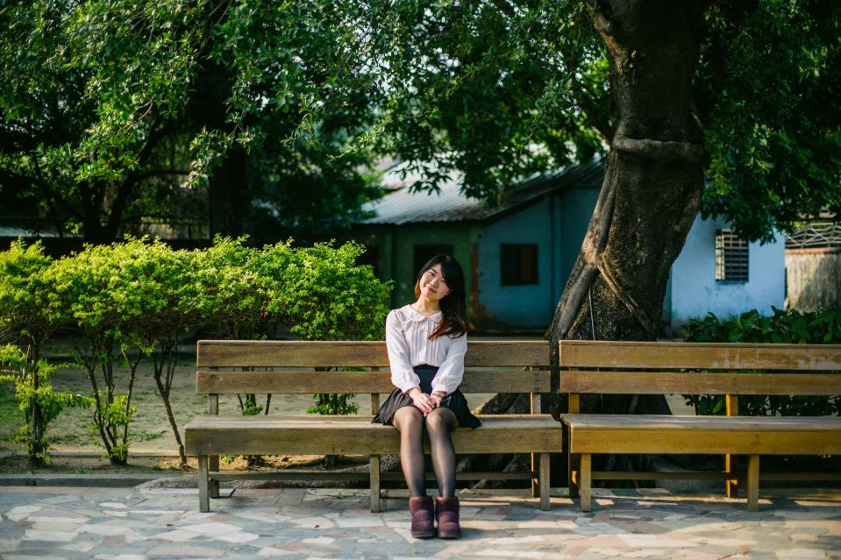
人像攝影
Notes:
情境的拍攝，是個很大的挑戰

Slide 38
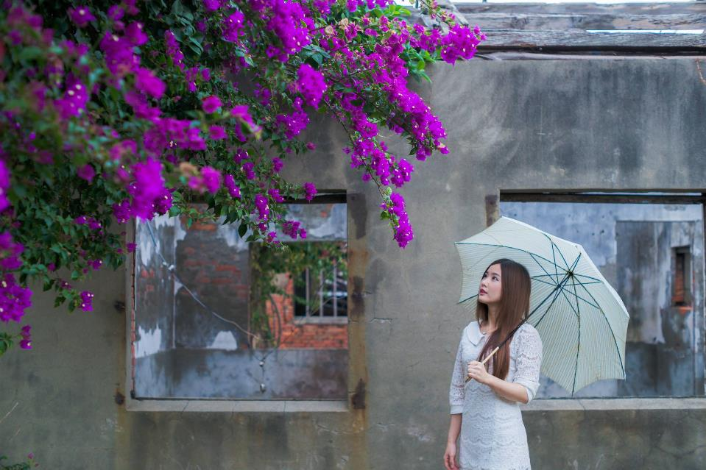
人像攝影
Notes:
情境的拍攝，是個很大的挑戰

Slide 39
人像攝影
Notes:
情境的拍攝，是個很大的挑戰

Slide 40
人像攝影
Notes:
情境的拍攝，是個很大的挑戰

Slide 41
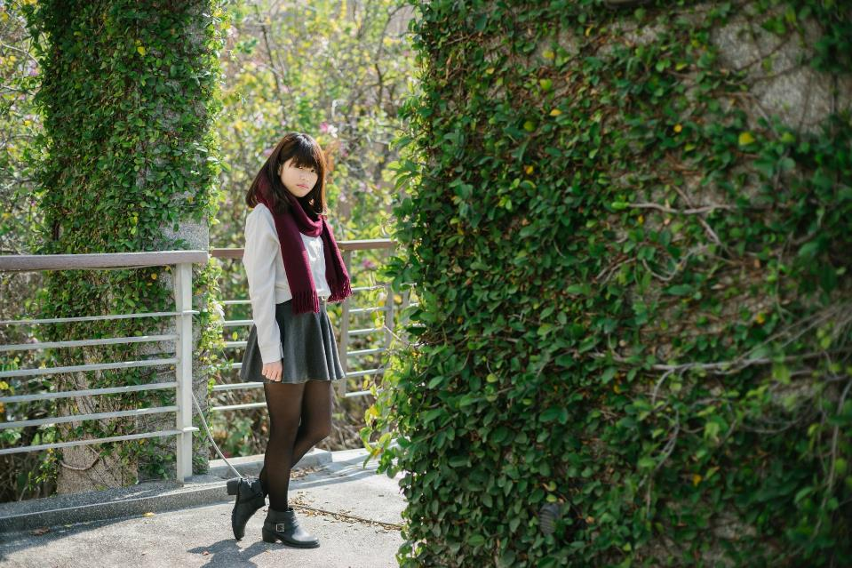
人像攝影
Notes:
情境的拍攝，是個很大的挑戰

Slide 42
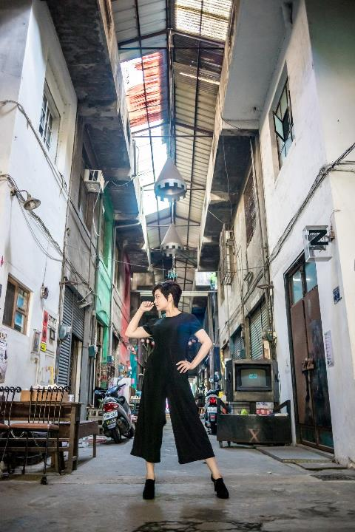
人像攝影
Notes:
情境的拍攝，是個很大的挑戰

Slide 43
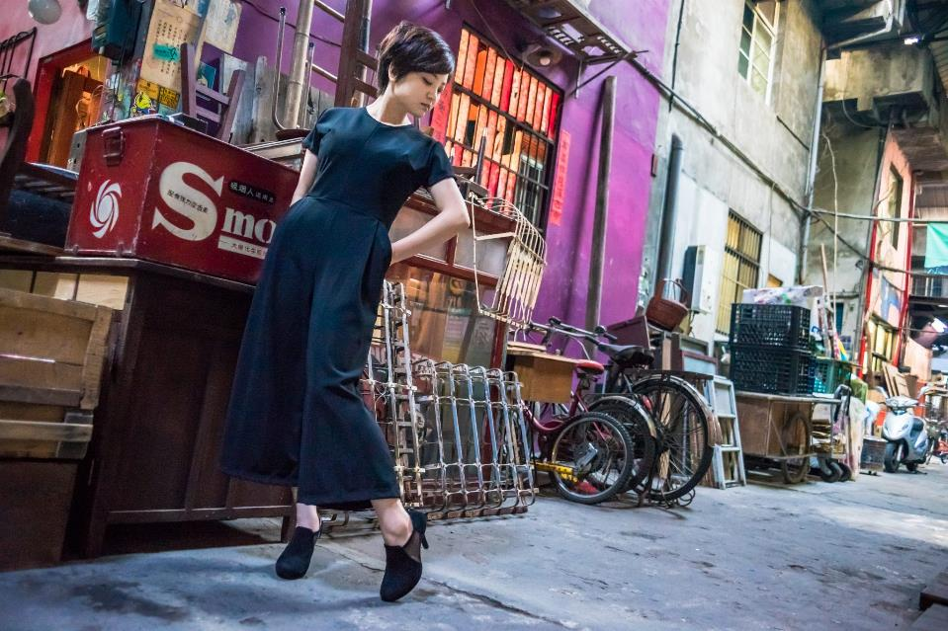
人像攝影
Notes:
情境的拍攝，是個很大的挑戰

Slide 44
人像攝影
Notes:
情境的拍攝，是個很大的挑戰

Slide 45
人像攝影
Notes:
情境的拍攝，是個很大的挑戰

Slide 46
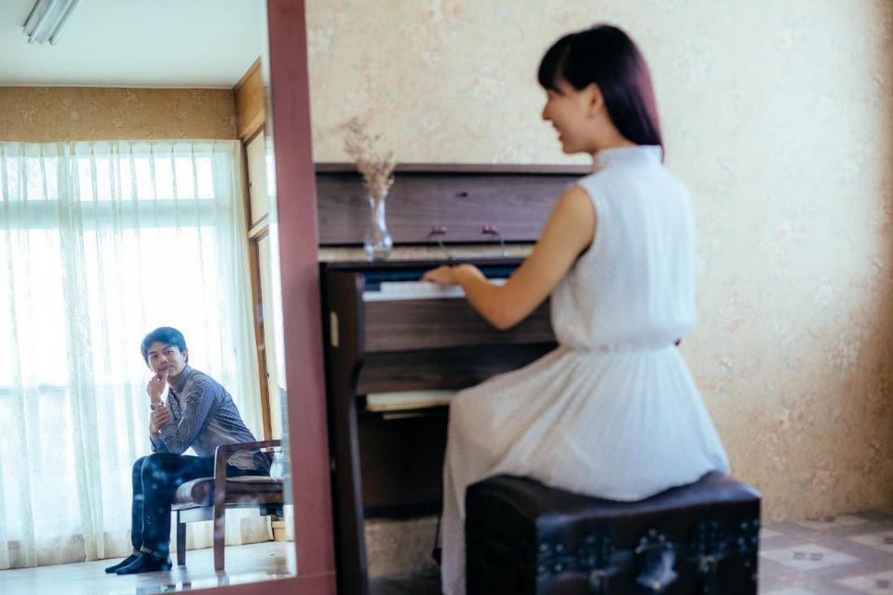
人像攝影
Notes:
情境的拍攝，是個很大的挑戰

Slide 47
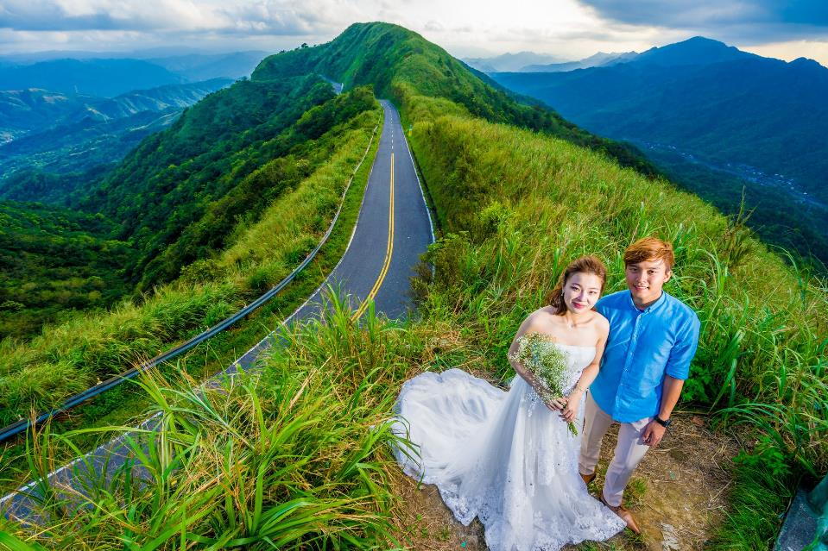
人像攝影
Notes:
情境的拍攝，是個很大的挑戰

Slide 48
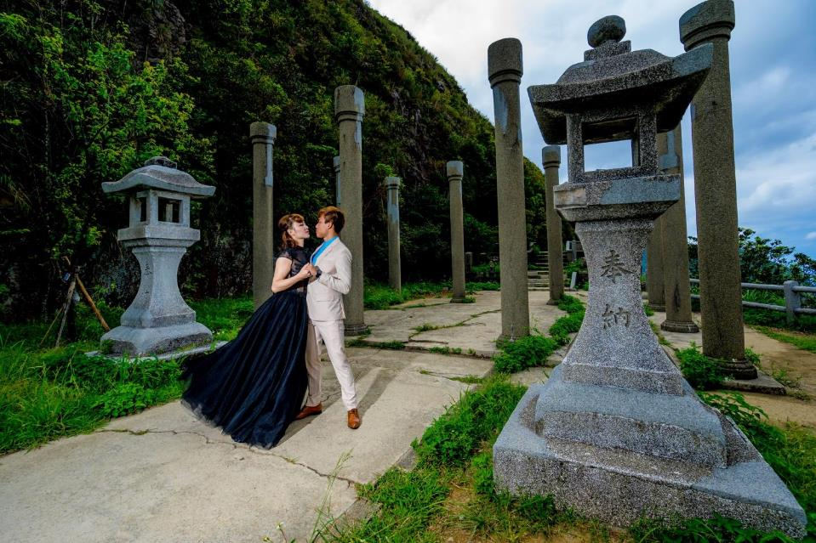
人像攝影
Notes:
情境的拍攝，是個很大的挑戰

Slide 49
人像攝影
Notes:
情境的拍攝，是個很大的挑戰

Slide 50
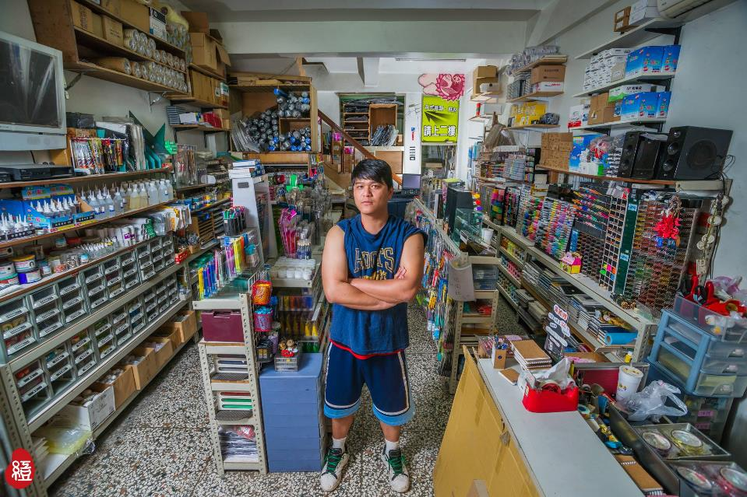
人像攝影
Notes:
情境的拍攝，是個很大的挑戰

Slide 51
人像攝影
Notes:
情境的拍攝，是個很大的挑戰

Slide 52
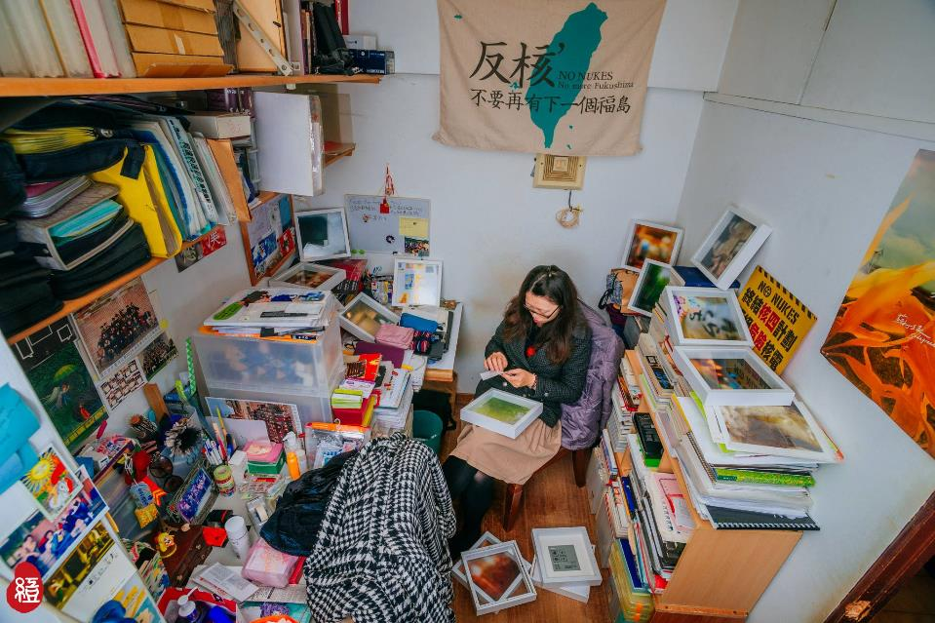
人像攝影
Notes:
情境的拍攝，是個很大的挑戰

Slide 53
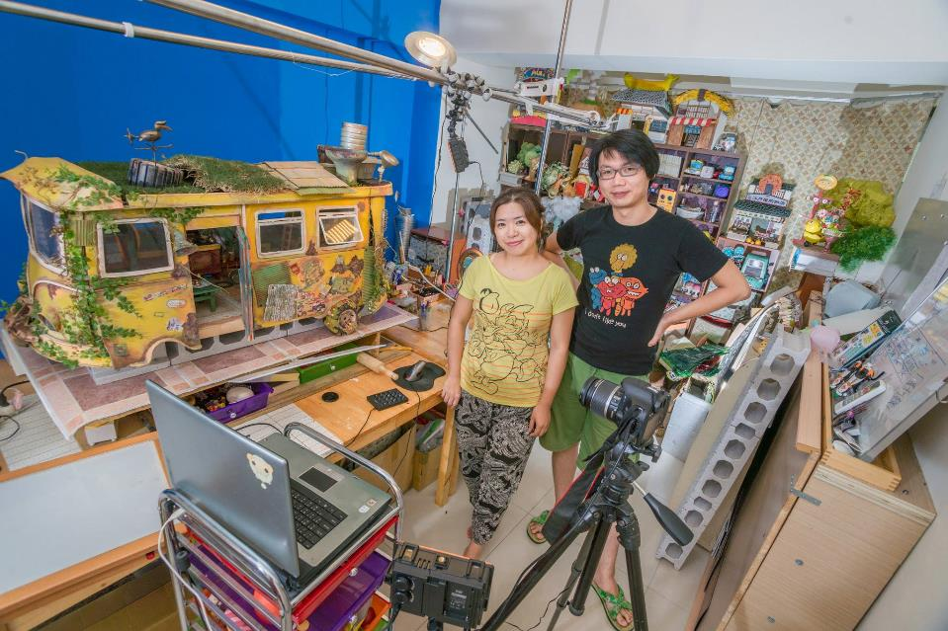
人像攝影
Notes:
情境的拍攝，是個很大的挑戰

Slide 54
攝影，光的應用
有光，才有攝影

Slide 55
風景攝影
Notes:
風景攝影，就是擷取美的，如果都很美，那就都拍下來吧！適著嘗試不同的角度

Slide 56
風景攝影
Notes:
晨昏的風景最美

Slide 57
風景攝影
Notes:
晨昏的風景最美

Slide 58
風景攝影
Notes:
晨昏的風景最美

Slide 59
風景攝影
Notes:
晨昏的風景最美

Slide 60
風景攝影
Notes:
台灣的山真的很美

Slide 61
風景攝影
Notes:
台灣的山真的很美

Slide 62
風景攝影
Notes:
台灣的山真的很美

Slide 63
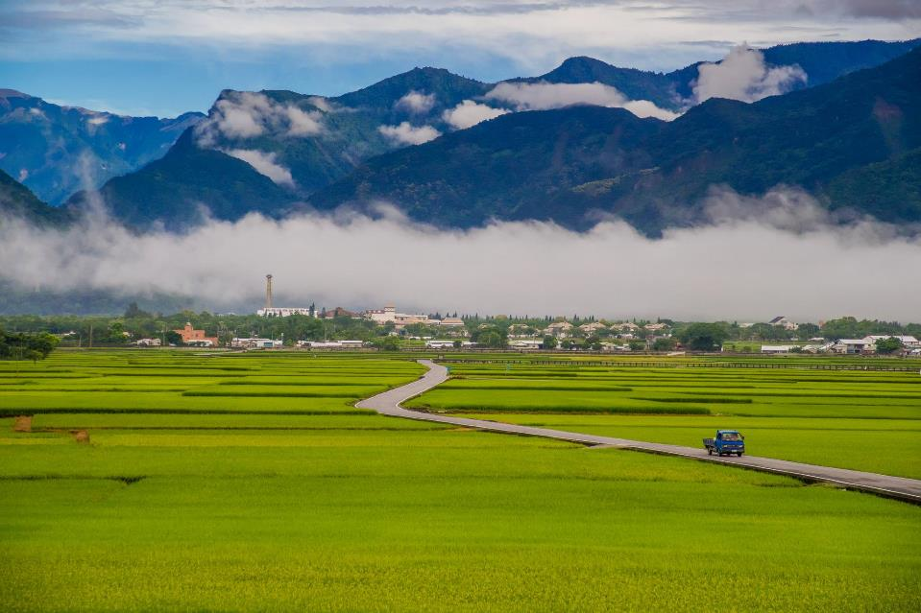
風景攝影
Notes:
風景不一定要大景

Slide 64
風景攝影
Notes:
長焦的應用

Slide 65
風景攝影
Notes:
台灣的山真的很美

Slide 66
風景攝影
Notes:
台灣的山真的很美

Slide 67
風景攝影
Notes:
台灣的山真的很美

Slide 68
風景攝影
Notes:
台灣的山真的很美

Slide 69
風景攝影
Notes:
不小心就會變成動態攝影

Slide 70
風景攝影
Notes:
拍風景，找個前景來搭配吧！

Slide 71
風景攝影
Notes:
拍風景，找個前景來搭配吧！

Slide 72
風景攝影
Notes:
時機與膽量，搭配天氣雲圖

Slide 73
風景攝影
Notes:
合歡山的夜也是很美

Slide 74
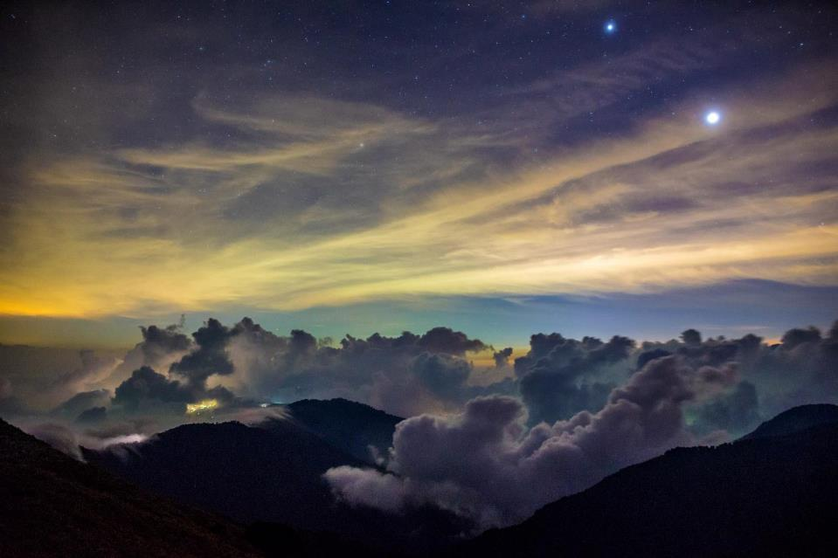
風景攝影
Notes:
如果都想要拍起來的話，用全景接圖的吧

Slide 75
風景攝影
Notes:
星軌，長時間曝光

Slide 76
風景攝影
Notes:
看到彩虹就要衝一下

Slide 77
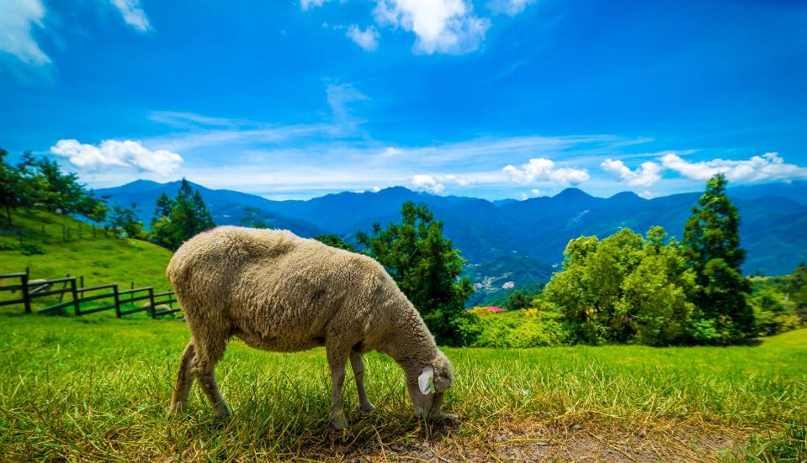
風景攝影
Notes:
如果都想要拍起來的話，用全景接圖的吧

Slide 78
風景攝影
Notes:
台灣的山真的很美

Slide 79
風景攝影
Notes:
台灣的山真的很美

Slide 80
風景攝影
Notes:
長焦的壓縮

Slide 81
風景攝影
Notes:
長焦的壓縮

Slide 82
風景攝影
Notes:
衝突與主題性

Slide 83
風景攝影
Notes:
花東天氣好，甚麼都好

Slide 84
風景攝影
Notes:
如果都想要拍起來的話，用全景接圖的吧

Slide 85
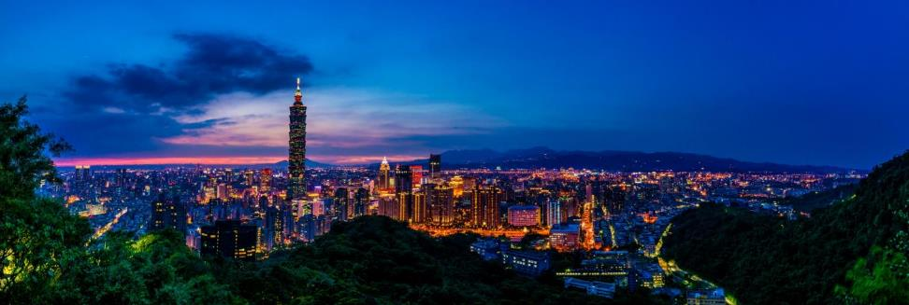
風景攝影
Notes:
如果都想要拍起來的話，用全景接圖的吧

Slide 86
風景攝影
Notes:
如果都想要拍起來的話，用全景接圖的吧

Slide 87
風景攝影
Notes:
如果都想要拍起來的話，用全景接圖的吧

Slide 88
風景攝影
Notes:
如果都想要拍起來的話，用全景接圖的吧

Slide 89
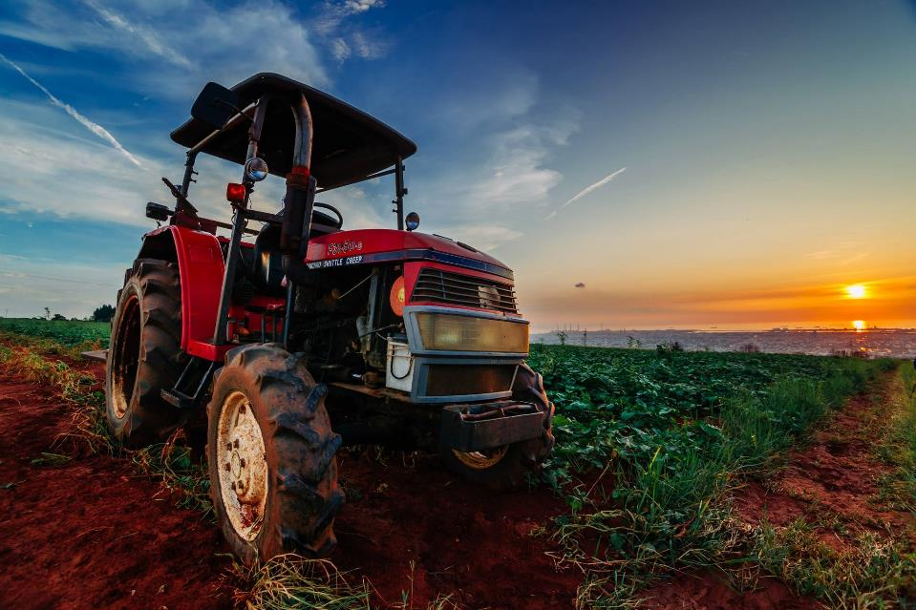
風景攝影
Notes:
如果都想要拍起來的話，用全景接圖的吧

Slide 90
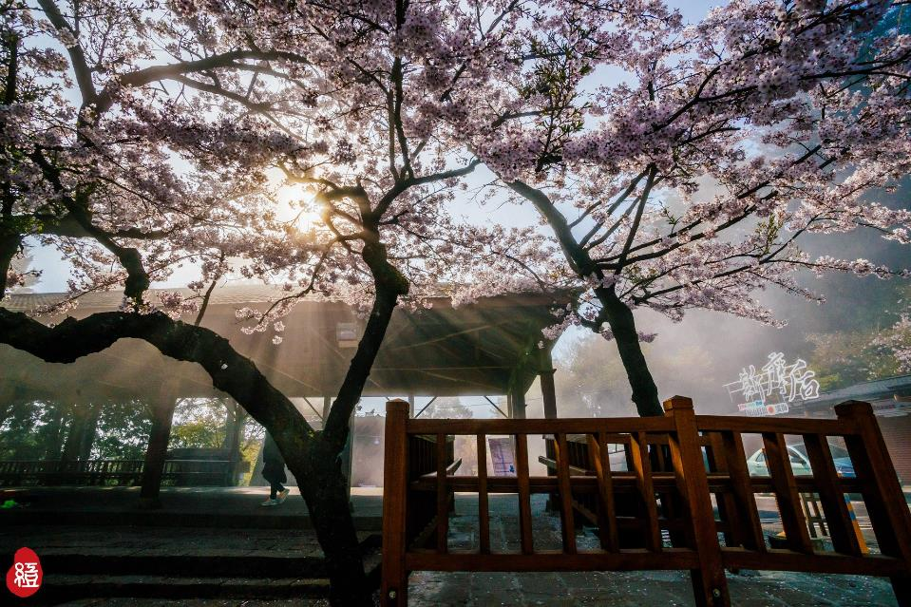
風景攝影
Notes:
如果都想要拍起來的話，用全景接圖的吧

Slide 91
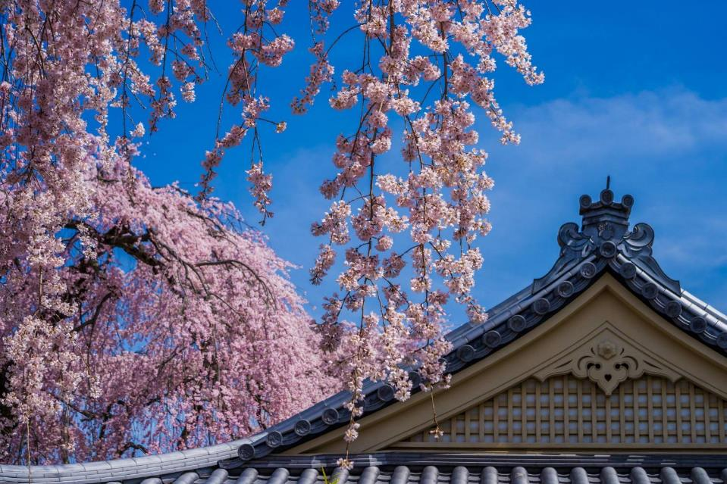
風景攝影
Notes:
如果都想要拍起來的話，用全景接圖的吧

Slide 92
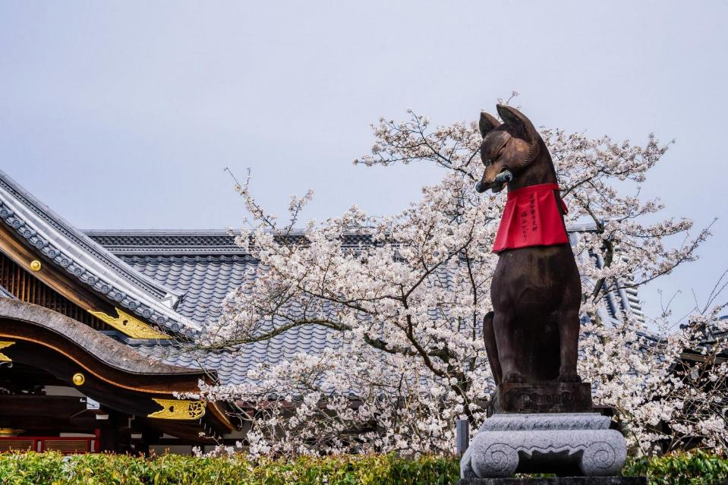
風景攝影
Notes:
如果都想要拍起來的話，用全景接圖的吧

Slide 93
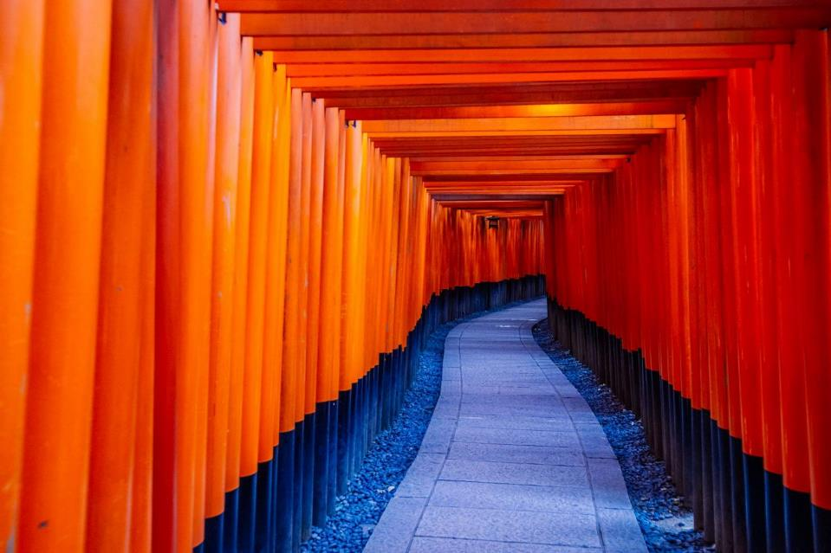
風景攝影
Notes:
如果都想要拍起來的話，用全景接圖的吧

Slide 94
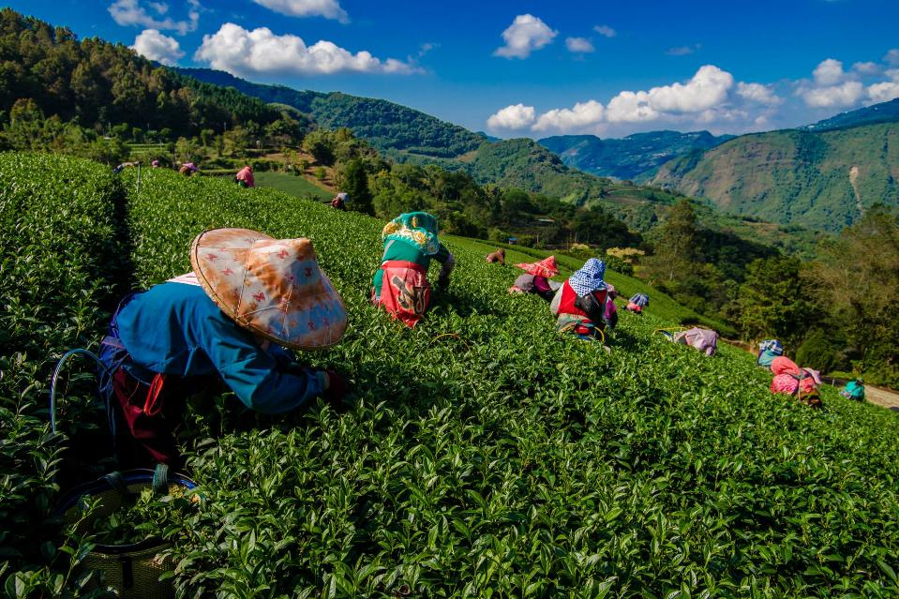
風景攝影
Notes:
如果都想要拍起來的話，用全景接圖的吧

Slide 95
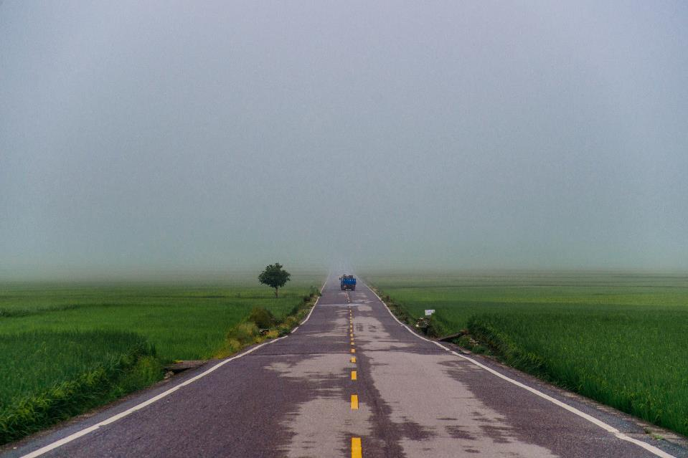
風景攝影
Notes:
如果都想要拍起來的話，用全景接圖的吧

Slide 96
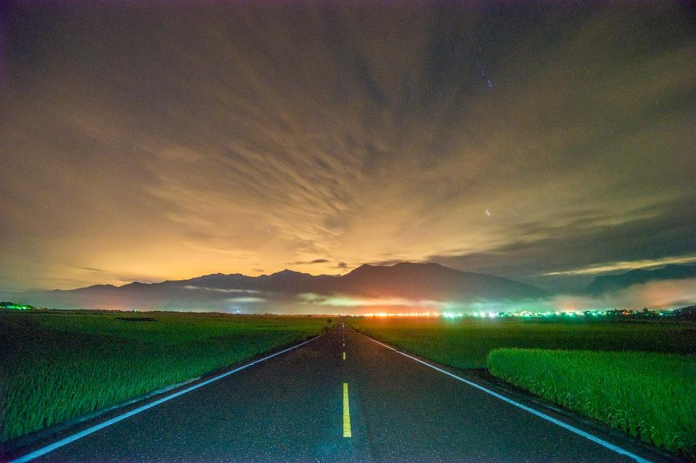
風景攝影
Notes:
如果都想要拍起來的話，用全景接圖的吧

Slide 97
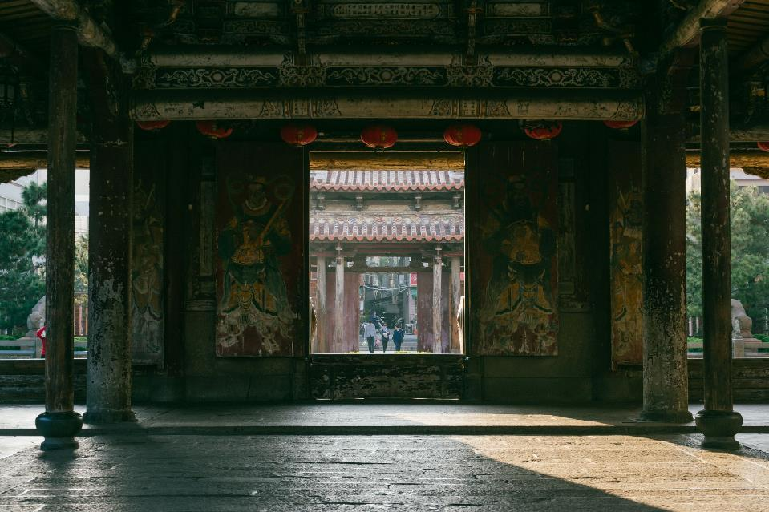
風景攝影
Notes:
如果都想要拍起來的話，用全景接圖的吧

Slide 98
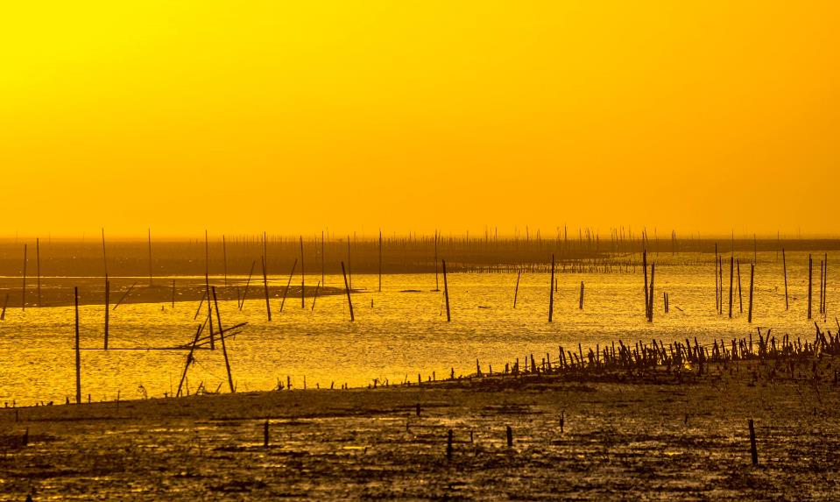
風景攝影
Notes:
如果都想要拍起來的話，用全景接圖的吧

Slide 99
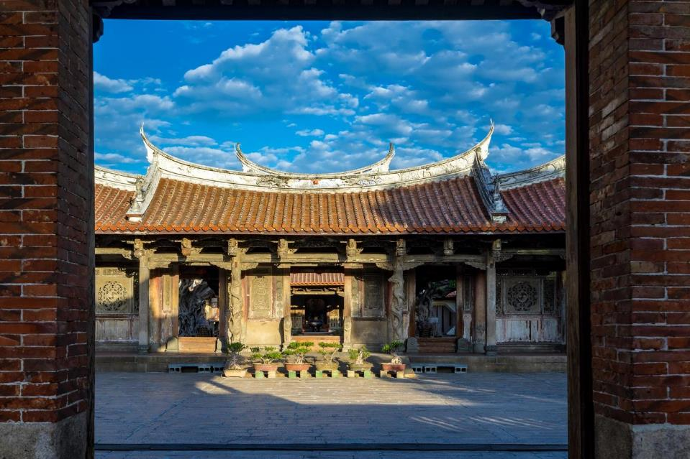
風景攝影
Notes:
如果都想要拍起來的話，用全景接圖的吧

Slide 100
風景攝影
Notes:
如果都想要拍起來的話，用全景接圖的吧

Slide 101
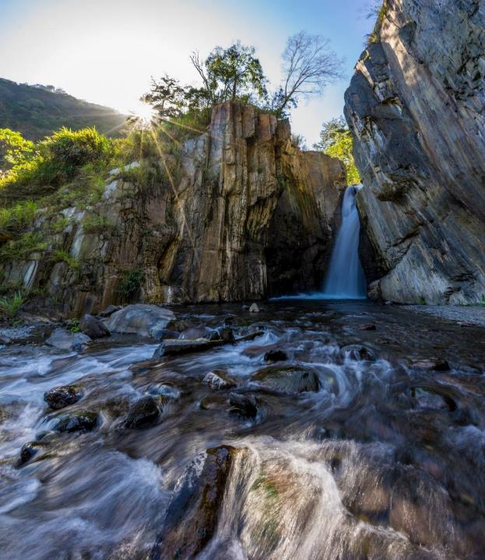
風景攝影
Notes:
如果都想要拍起來的話，用全景接圖的吧

Slide 102
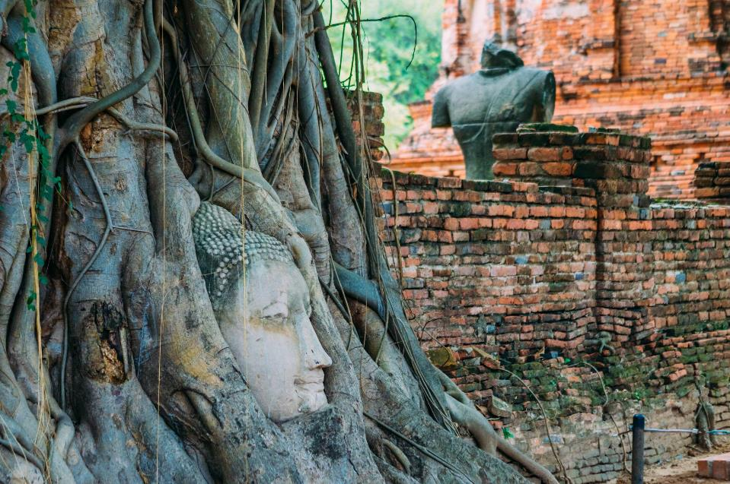
風景攝影
Notes:
如果都想要拍起來的話，用全景接圖的吧

Slide 103
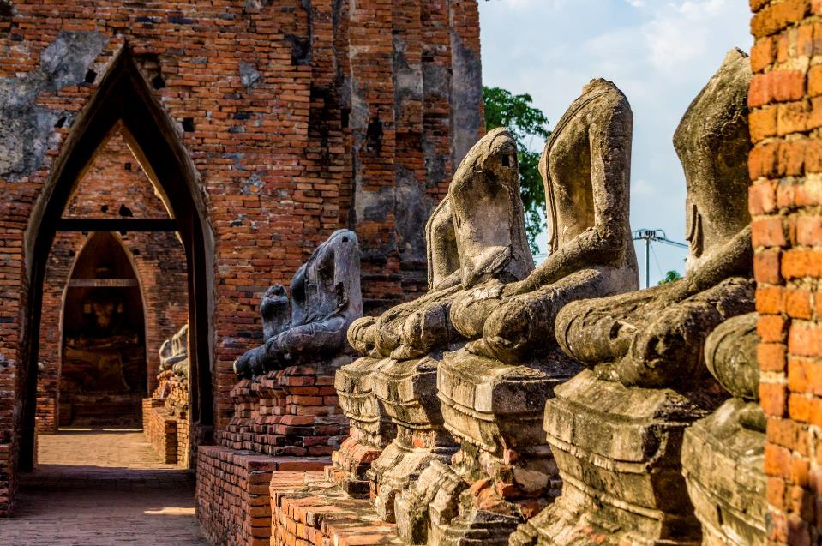
風景攝影
Notes:
如果都想要拍起來的話，用全景接圖的吧

Slide 104
等待…
拍一張好照片，需要時間…

Slide 105
生態、微距攝影
Notes:
用力的觀察，是生態攝影的要件

Slide 106
生態、微距攝影
Notes:
用力的觀察，是生態攝影的要件

Slide 107
生態、微距攝影
Notes:
用力的觀察，是生態攝影的要件

Slide 108
生態、微距攝影
Notes:
時機一到，就按快門

Slide 109
生態、微距攝影
Notes:
長焦距微距

Slide 110
生態、微距攝影
Notes:
螢火蟲的長時間曝光

Slide 111
生態、微距攝影
Notes:
長焦距微距

Slide 112
生態、微距攝影
Notes:
超越1:1的微距

Slide 113
生態、微距攝影
Notes:
超越1:1的微距，要注意安全

Slide 114
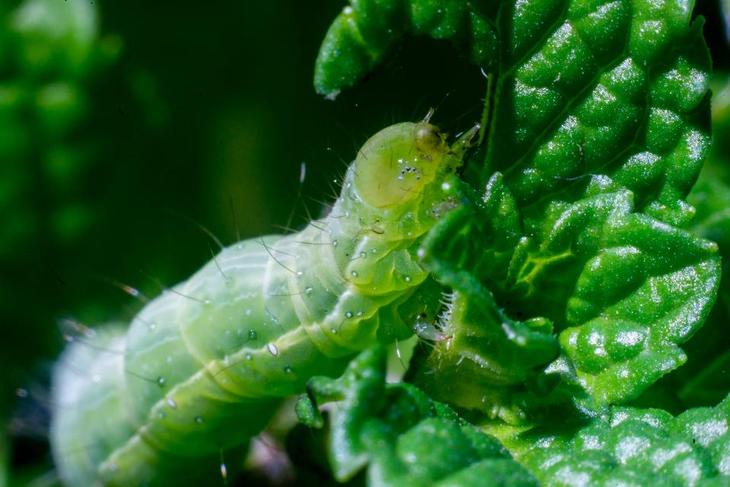
生態、微距攝影
Notes:
超越1:1的微距，要注意安全

Slide 115
生態、微距攝影
Notes:
超越1:1的微距，要注意安全

Slide 116
生態、微距攝影
Notes:
水底攝影，蘭嶼的海底實在是美呆了

Slide 117
生態、微距攝影
Notes:
水底攝影，蘭嶼的海底實在是美呆了

Slide 118
特殊題材
要特殊的價錢…
Notes:
鳥類是很花錢的

Slide 119
鳥類攝影
Notes:
便宜的器材只能拍到這樣

Slide 120
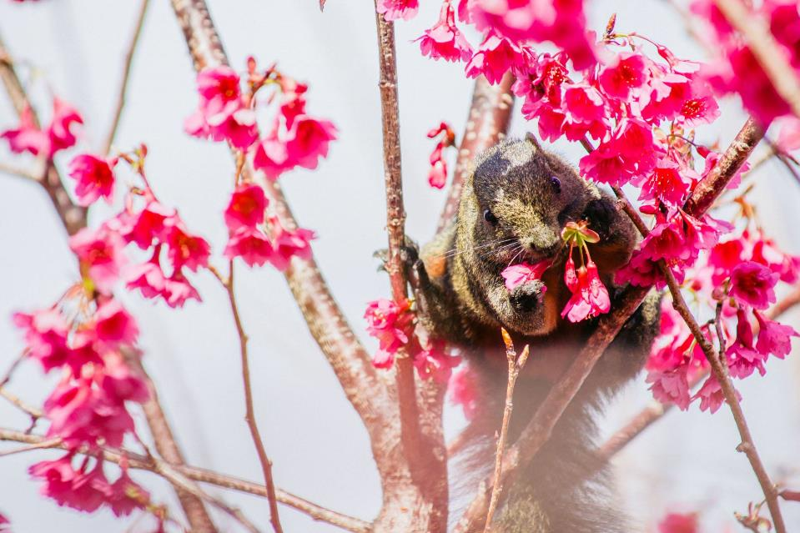
鳥類攝影
Notes:
便宜的器材只能拍到這樣

Slide 121
鳥類攝影
Notes:
地點的選擇，論壇的好康到相報

Slide 122
鳥類攝影
Notes:
時機，記憶卡拍免錢

Slide 123
鳥類攝影
Notes:
憤怒鳥，機運很重要

Slide 124
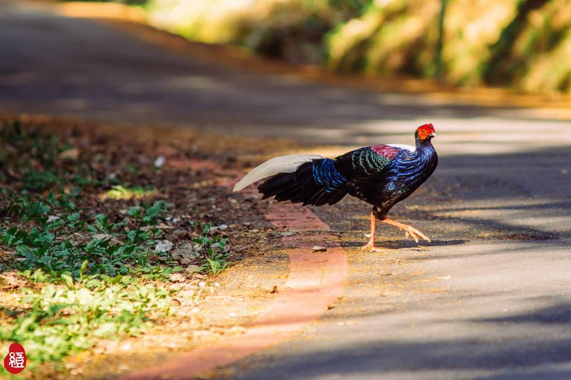
鳥類攝影
Notes:
時機，記憶卡拍免錢

Slide 125
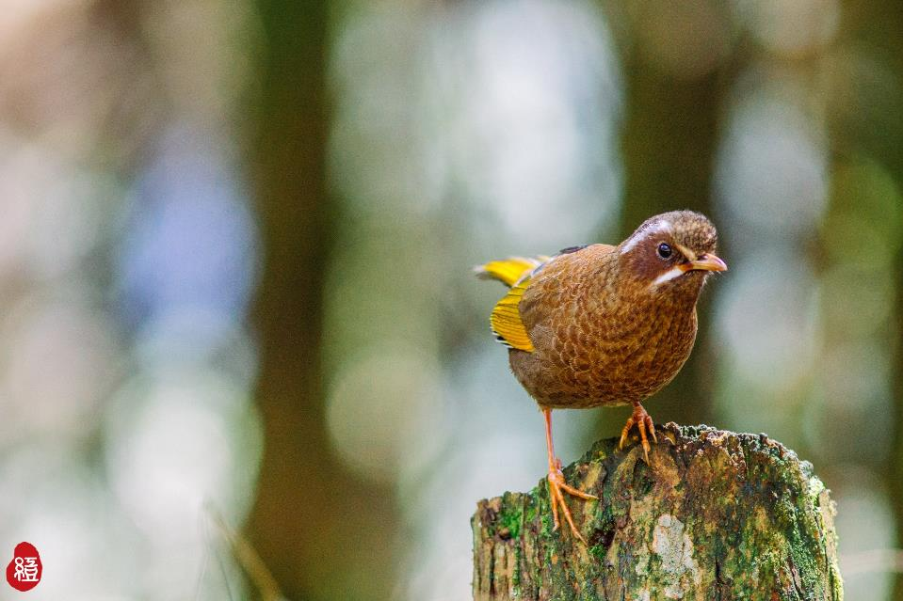
鳥類攝影
Notes:
時機，記憶卡拍免錢

Slide 126
鳥類攝影
Notes:
越來越好拍的大雞

Slide 127
商品 / 業攝影
何謂商業？
Notes:
鳥類是很花錢的

Slide 128
商品攝影
Notes:
越來越好拍的大雞

Slide 129
商品攝影
Notes:
越來越好拍的大雞

Slide 130
商品攝影
Notes:
越來越好拍的大雞

Slide 131
其他攝影
人文…戰地…
Notes:
鳥類是很花錢的

Slide 132
人文攝影
Notes:
到底是誰該被救贖？

Slide 133
人文攝影
Notes:
到底是誰該被救贖？

Slide 134
人文攝影
Notes:
對比的映象

Slide 135
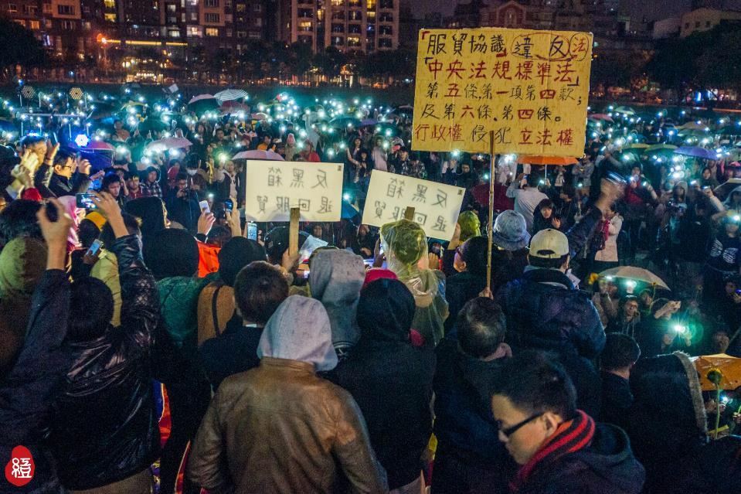
人文攝影
Notes:
對比的映象

Slide 136
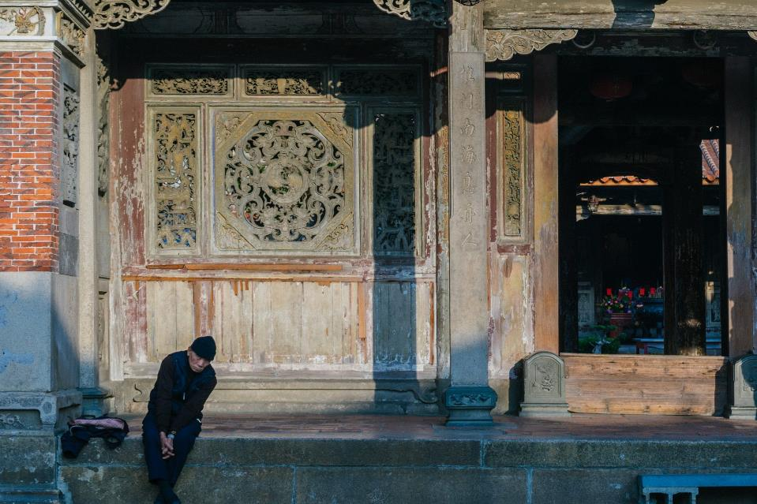
人文攝影
Notes:
對比的映象

Slide 137
人文攝影
Notes:
到底是誰該被救贖？

Slide 138
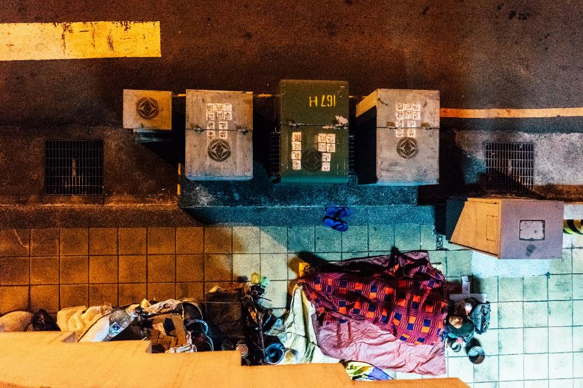
人文攝影
Notes:
對比的映象

Slide 139
Q & A

